Slide 1
Chủ Đề: GIA ĐÌNH
Nhánh : ĐỒ DÙNG TRONG GIA ĐÌNH
HOẠT ĐỘNG CHUNG:
LÀM QUEN CHỮ CÁI
e,ª
GV: Nguyễn Thị Sáng

Slide 2
e

Slide 3
-_
c

Slide 4
E

Slide 5
ª

Slide 6
-
c

Slide 7
£

Slide 8
e
e

Slide 9
Luyện tập
- Lấy chữ theo yêu cầu của cô
- Kết bạn
- Luyện tập theo tranh lô tô

Slide 10
Trò chơi
- Nấc thang trí tuệ
- Thi xem ai nhanh

Slide 11
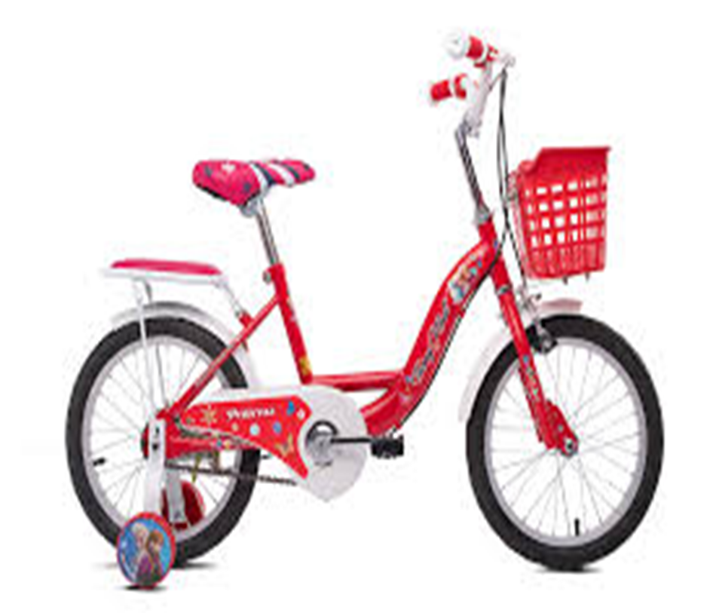
xe ®¹p

Slide 12
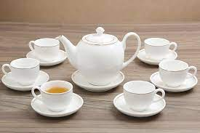
Ấm chÐn trµ

Slide 13
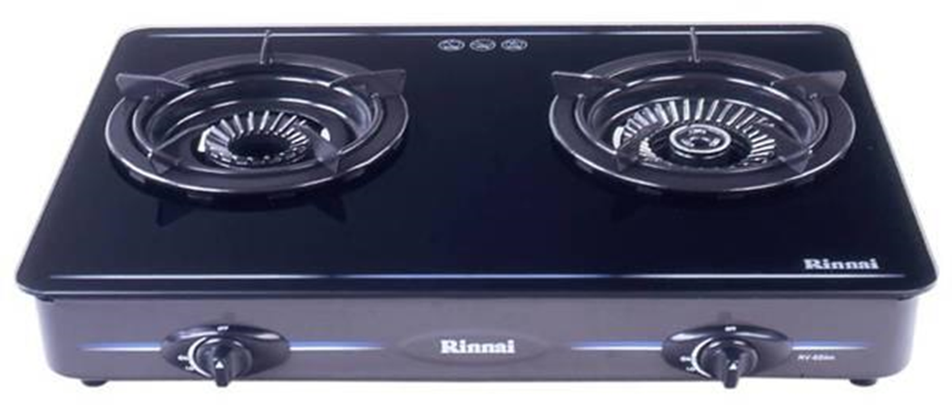
bÕp ga

Slide 14
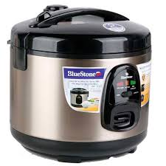
Nåi c¬m ®iÖn

Slide 15
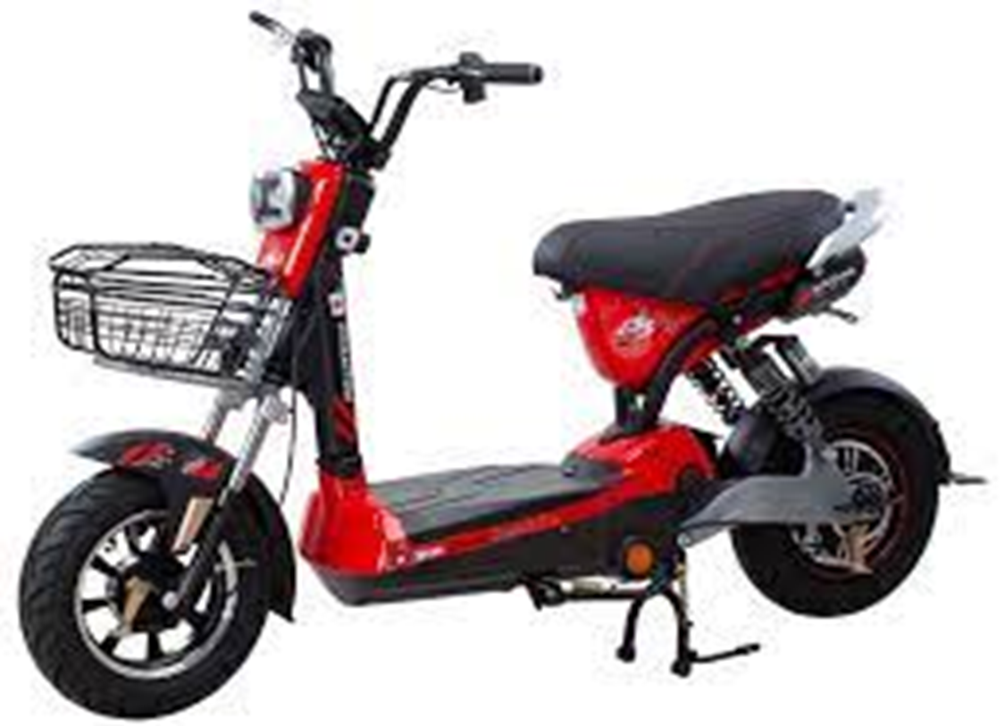
Xe ®¹p ®iÖn

Slide 17
x... ®¹p

Slide 18
e
X ®¹p

Slide 19
Nồi cơm đi...n

Slide 20
Nồi cơm đi n
Ö

Slide 21
Ấm ch...n trµ

Slide 22
Ấm ch n trµ
Ð

Slide 23
b…p ga

Slide 24
B p ga
Õ

Slide 25
X... ®¹p ®i...n

Slide 26
e
X ®¹p ®i n
Ö

Slide 27
mÑ yªu bÐ

